Slide 1
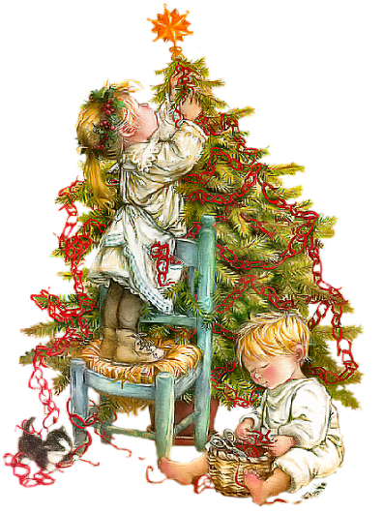
Интерактивная игра для детей дошкольного возраста
Наряди ёлочку
РЕСУРС
ИГРА

Slide 2


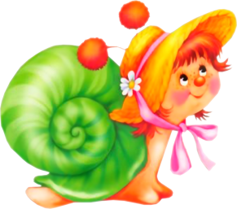

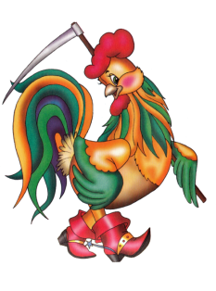

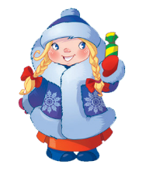



Укрась ёлочку игрушками в которых прячется звук [У]

Slide 3
НЕТ

Slide 4

МОЛОДЕЦ

